Slide 1
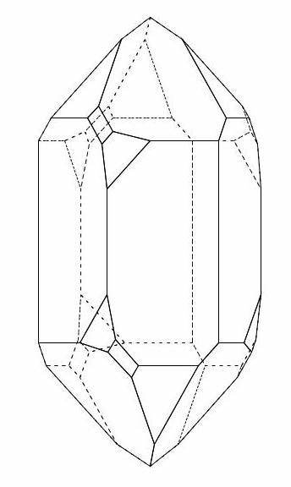
Z
X
y
y
X

